Slide 1


Professores:
Celso Giusti
Daniel Manoel Filho
Marlon Palata Fanger Rodrigues
POLÍTICA DE SEGURANÇA DA INFORMAÇÃO

Slide 2



Definição
Política de Segurança (PSI)
A Política de Segurança da Informação (PSI) é um documento formal que estabelece diretrizes, normas e procedimentos para garantir a proteção das informações de uma organização.
Esse documento determina prevenção e respostas, para se proteger de vazamentos, invasões e outras formas de perda da informação.
A política de segurança da informação possui alguns objetivos, vamos dar uma olhada:

Slide 3
Objetivos

Slide 4
Objetivos
Confidencialidade
É garantir a proteção da informação contra acessos não autorizados . Ou seja, garantir que apenas pessoas, sistemas ou processos devidamente autorizados possam acessar determinados dados.
Exemplos práticos de confidencialidade:
Dados de cliente acessíveis apenas ao setor responsável;
Documentos estratégicos da empresa com acesso restrito;
Sistemas internos protegidos com autenticação.

Slide 5
Como garantir?
Confidencialidade
Para garantir a confidencialidade podemos levar em consideração:
Controle de acesso: definir quem pode acessar o quê;
Autenticação forte: uso de senhas seguras, biometria, tokens, MFA etc;
Treinamentos e conscientização: ensinar colaboradores sobre riscos, ameaças etc;
Políticas e procedimentos: usar contratos de confidencialidade com funcionários.

Slide 6
Riscos
Confidencialidade
Caso a confidencialidade seja comprometida, é preciso considerar os seguintes riscos:
Vazamento de dados pessoais ou financeiros;
Espionagem corporativa;
Perda de confiança de clientes e parceiros;
Multas e penalidades legais;
Danos à reputação da organização;

Slide 7
Definição
Integridade
É garantir que a informação permaneça exata, completa e não tenha sido alterada de forma indevida ou acidental durante seu ciclo de vida (criação, armazenamento, processamento e transmissão).
Exemplos práticos de integridade:
Um relatório financeiro deve refletir exatamente os valores lançados sem edições maliciosas;
Um sistema hospitalar em que o histórico do paciente precisa ser mantido íntegro e seguro.

Slide 8
Como garantir?
Integridade
Para garantir a integridade podemos levar em consideração:
Logs e trilhas de auditoria: registrar as alterações feitas nos sistemas;
Assinaturas digitais e checksums: usar técnicas como hash para detectar alterações nos arquivos ou mensagens;
Sistemas de versionamento: controlar versões de documentos ou registros para evitar confusões e perdas;
Backups regulares: em caso de falhas, é possível restaurar dados íntegros a partir de cópias confiáveis

Slide 9
Riscos
Integridade
Caso a integridade seja comprometida, é preciso considerar os seguintes riscos:
Decisões com base em informações erradas;
Prejuízos financeiros ou operacionais;
Fraudes internas e externas;
Problemas legais;
Perda de confiança dos clientes, parceiros e usuários.

Slide 10
Definição
Disponibilidade
É garantir que a informação e os sistemas estejam acessíveis e utilizáveis pelas pessoas autorizadas sempre que necessário.
Ou seja, mesmo que a informação seja confidencial e íntegra, se não estiver disponível no momento certo, pode causar prejuízos.
Exemplos práticos de integridade:
Um sistema de folha de pagamento disponível no período de fechamento da folha;
Backups acessíveis quando há perda ou corrupção de dados.

Slide 11
Como garantir?
Disponibilidade
Para garantir a disponibilidade podemos levar em consideração:
Infraestrutura confiável: uso de servidores, links de internet seguros;
Política de backups: realizar backups periódicos para armazenar cópias e testar a restauração ;
Planos de contingência e continuidade: Ter planos documentados para continuar operações em caso de falhas, desastres ou ataques;
Manutenção preventiva e monitoramento: Monitorar os sistemas continuamente para detectar falhas antes que afetem o serviço.

Slide 12
Riscos
Disponibilidade
Caso a disponibilidade seja comprometida, é preciso considerar os seguintes riscos:
Interrupção das operações da empresa ou serviço;
Perda de vendas, produtividade, reputação;
Insatisfação de clientes ou parceiros;
Multas e sanções em setores regulados (como financeiro e saúde).

Slide 13
Definição
Autenticidade
É garantir que a informação, comunicação ou transação realmente veio da fonte que afirma tê-la enviado e não foi adulterada no caminho.
Ou seja, trata-se de verificar a identidade de usuários, sistemas ou dados e garantir que não houve falsificação ou fraude
Exemplos práticos de integridade:
Um e-mail assinado digitalmente por um gerente, garantindo que foi ele quem enviou;
Um funcionário acessando o sistema com seu login e senha pessoal, provando sua identidade.

Slide 14
Como garantir?
Autenticidade
Para garantir a autenticidade podemos levar em consideração:
Autenticação forte: uso de senhas robustas, autenticação de dois fatores (2FA), biometria etc;
Certificados digitais: utilizados para autenticar websites, e-mails e sistemas, garantindo a identidade das partes envolvidas ;
Assinaturas digitais: para assegurar que o conteúdo foi criado por quem afirma tê-lo criado, sem alterações após a assinatura;

Slide 15
Riscos
Autenticidade
Caso a autenticidade seja comprometida, é preciso considerar os seguintes riscos:
Acesso não autorizado por usuários falsos ou mal-intencionados;
Phishing e roubo de credenciais, levando a fraudes e vazamento de dados;
Disseminação de informações falsas atribuídas a fontes confiáveis;
Danos à reputação da empresa e perda de confiança por parte de clientes e parceiros.

Slide 16
Definição
Legalidade
É garantir que a informação esteja em conformidade com leis, normas e regulamentações aplicáveis à coleta, uso, armazenamento, compartilhamento e proteção das informações.
A organização deve atuar de forma ética e dentro da legislação vigente, respeitando os direitos de todos os envolvidos.
Exemplos práticos de legalidade:
Cumprir a Lei Geral de Proteção de Dados (LGPD) ao tratar dados pessoais de clientes e funcionários;
Manter contratos e documentos digitais com validade jurídica por meio de assinaturas eletrônicas regulamentadas..

Slide 17
Como garantir?
Legalidade
Para garantir a legalidade podemos levar em consideração:
Políticas internas claras: definir e divulgar políticas de privacidade, termos de uso e códigos de conduta;
Treinamento e conscientização: capacitar colaboradores sobre as responsabilidade legais no tratamento de informações;
Registro de consentimento: manter provas de que o titular consentiu com o uso dos dados, quando aplicável.

Slide 18
Riscos
Legalidade
Caso a legalidade seja comprometida, é preciso considerar os seguintes riscos:
Sanções legai e multas elevadas (previstas pela LGPD);
Danos à imagem institucional e perda de confiança;
Responsabilização civil e criminal de gestores ou responsáveis pelo tratamento das informações.

Slide 19
Outros
Objetivos Complementares
Nós abordamos os fundamentos principais da Segurança da Informação, porém quando aprofundamos existem alguns objetivos complementares que podem enriquecer o nosso conhecimento. São eles:
Não repúdio: Garante que uma ação ou comunicação não possa ser negada por quem a realizou.
Privacidade: Trata do direito do indivíduo controlar como suas informações pessoais são coletadas, usadas e compartilhadas.
Responsabilidade: Garante que pessoas e organizações sejam responsabilizadas por suas ações sobre dados e sistemas
Notes:
Não Repúdio: Exemplo: Assinatura digital de um contrato impede que a parte alegue que não foi ela quem assinou;
Privacidade: Solicitar e registrar o consentimento do usuário antes de coletar dados em um formulário.
Responsabilidade
Adoção da ISO/IEC 27001 como norma de segurança da informação.

Slide 20
Objetivos
Para que é importante?
Algumas definições sobre a importância do objetivos das Políticas de Segurança da informação.
Proteger ativos de informação contra ameaças internas e externas;
Minimizar riscos de incidentes de segurança;
Garantir a continuidade dos negócios;
Estabelecer cultura de segurança na organização;
Atender requisitos legais e regulatórios.
Notes:
Não Repúdio: Exemplo: Assinatura digital de um contrato impede que a parte alegue que não foi ela quem assinou;
Privacidade: Solicitar e registrar o consentimento do usuário antes de coletar dados em um formulário.
Responsabilidade
Adoção da ISO/IEC 27001 como norma de segurança da informação.

Slide 21
Escopo

Slide 22

Definição
Escopo
O escopo da Política de Segurança da Informação define a abrangência da política dentro da organização: quais áreas, sistemas, pessoas, dados e recursos estão sujeitos às regras de segurança estabelecidas no documento.

Slide 23
Objetivo
Escopo
Garantir que todos saibam quem deve seguir a política, em que situações ela se aplica, e quais ativos estão protegidos.
Dentro de uma organização o escopo determina:
Quais informações são protegidas pela política;
Quais sistemas são cobertos;
Quais unidades organizacionais devem seguir a política;
Quais processos de negócio estão incluidos

Slide 24
Escopo
Elementos Comuns
Elementos comuns que geralmente fazem parte desse escopo que a política da segurança da informação abrange:
Informações digitais e físicas;
Sistemas operacionais e aplicativos;
Infraestrutura de rede e comunicações;
Dispositivos de armazenamento e processamento;
Ambientes de desenvolvimento, teste e produção
Relações com fornecedores e parceiros

Slide 25
Escopo
Exemplo Prático
“Essa política aplica-se a todos os colaboradores, prestadores de serviço, fornecedores e demais usuários que tenham acesso aos recursos de informação da empresa XYZ, abrangendo dados digitais e físicos, sistemas, redes e dispositivos, independentemente da localização.”

Slide 26
Responsabilidades

Slide 27
Definição
Responsabilidades
Este tópico define quem é responsável por quê dentro da segurança da informação. Estabelece papéis e atribuições relacionadas à criação, aplicação, fiscalização e cumprimento da PSI

Slide 28

Objetivo
Responsabilidades
Evitar omissões e garantir que cada pessoa saiba o que se espera dela no contexto da segurança da informação.
Vamos ver alguns exemplos da responsabilidade sendo aplicada em perfis empresariais:

Slide 29
Responsabilidade
Diretoria
A diretoria da organização como líderes da empresa devem:
Aprovar a política e garantir sua integração às estratégias da empresa;
Apoiar a alocação de recursos para segurança da informação.

Slide 30
Responsabilidade
Segurança da Informação
Cargos como DPO, CISO, TI são responsáveis por:
Desenvolver, revisar e atualizar as Políticas de Segurança da Informação;
Monitorar o cumprimento da política e conduzir auditorias internas;
Tratar incidentes de segurança.
Cargos citados:
CISO - Chief Information Security Officer;
DPO - Data Protection Officer;

Slide 31
Responsabilidade
Gestores de áreas
Gestores / Líderes dos diversos setores da empresa devem:
Garantir que suas equipes estejam cientes e em conformidade com a PSI;
Apoiar treinamentos e conscientização em suas áreas;

Slide 32
Responsabilidade
Colaboradores em geral
No geral, todos os funcionários de uma empresa devem seguir as seguintes responsabilidades:
Conhecer e seguir as diretrizes da política;
Reportar incidentes ou comportamentos suspeitos;
Proteger senhas, dispositivos e dados conforme orientações.

Slide 33
Responsabilidade
Fornecedores e terceiros
Por mais que não façam parte da empresa que possui essas políticas de segurança, os fornecedores e terceiros também devem seguir as seguintes responsabilidades:
Cumprir as cláusulas de segurança acordadas em contrato com a empresa;
Usar os sistemas e dados da organização de forma segura e autorizada;

Slide 34
Políticas Aplicadas

Slide 35
Exemplos
Políticas Aplicadas
Vamos ver alguns exemplos de políticas aplicadas em organizações, isso será importante que vocês possam se basear na realização do nosso exercício.

Slide 36
Exemplos
Política de Senhas
As senhas devem ter no mínimo 12 caracteres, incluindo letras maiúsculas, minúsculas, números e caracteres especiais;
Troca obrigatória a cada 90 dias;
Proibido reutilizar as últimas 5 senhas.

Slide 37
Exemplos
Política de Uso Aceitável de Recursos
Proibido instalar softwares não autorizados;
Internet corporativa deve ser usada apenas para fins profissionais;
Monitoramento de uso de e-mails e redes pode ocorrer.

Slide 38
Exemplos
Política de Classificação da Informação
Informações podem ser classificadas como: Pública, Interna, Confidencial ou Restrita;
Documentos confidenciais devem ser criptografados e só acessíveis a pessoal autorizado.

Slide 39
Exemplos
Política de Acesso
Princípio do menor privilégio: o colaborador só acessa o que precisa para o trabalho.
Ex-funcionários têm seus acessos revogados imediatamente após o desligamento.

Slide 40
Exemplos
Política de Dispositivos Móveis
Acesso a e-mails corporativos em celular pessoal só é permitido com autenticação multifator;
Obrigatoriedade de senha no dispositivo e possibilidade de apagamento remoto.

Slide 41
Exemplos
Política de Resposta a Incidentes
Qualquer suspeita de ataque deve ser reportada em 2h ao time de segurança;
Procedimentos para isolar máquinas, notificar equipes e coletar evidências..

Slide 42
Tabela RACI

Slide 43
Definição
Tabela RACI
É uma ferramenta de gestão que define claramente os papéis e responsabilidades de cada pessoa envolvida em uma tarefa, projeto ou política.
Ela é especialmente útil em Segurança da Informação, onde vários setores têm obrigações diferentes para garantir que tudo funcione corretamente.
Vamos entender o significado das siglas:

Slide 44
Definição
Sigla RACI
R - Responsável: Quem executa a tarefa ou implementa a política;
A - Aprovador: Quem autoriza ou valida a ação – tem a palavra final;
C - Consultado: Quem contribui com conhecimento e deve ser envolvido;
I - Informado: Quem precisa ser avisado após a ação – Afetado ou interessado.

Slide 45
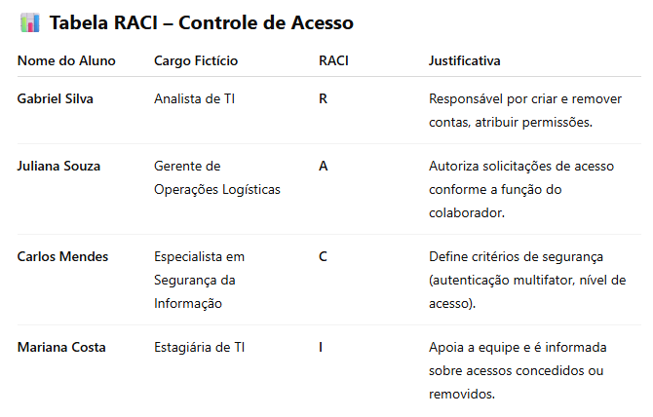
Exemplo
Sigla RACI
Aplicação da tabela RACI para o contexto de Políticas de Segurança da Informação:

Slide 46

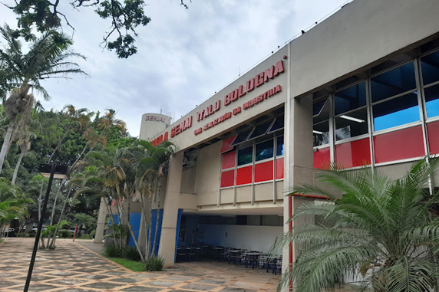
FOTO DA ESCOLA
ESCOLA SENAI ÍTALO BOLOGNA
Av. Goiás, 139
Telefone
(11) 2396-1999
Instagram
Facebok
@senai.itu
/senaisp.itu
Site
https://sp.senai.br/unidade/itu/

